Slide 1



Home
Video
About Us
MiPc Ideal
(Recomendación Pc y Componentes)
Asignatura: CAPSTONE 002D
Docente: Jorge Castro
Integrantes: Carlos Saavedra - Cristian Nuñez
01

Slide 2

Thynk Unlimited
Home
Video
About Us
Contexto
Crece la demanda de equipos/componentes de PC adaptados a perfiles (gamer, estudio, trabajo/diseño, hogar).
Usuarios no expertos se enfrentan a a exceso de información técnica y opciones muy similares entre sí.
La oferta está, pero falta una guía que traduzca necesidades reales (jugar X, editar video, estudiar) a configuraciones compatibles y razonables en costo.
Notes:
Aquí contamos que el proyecto nace porque hoy la gente depende del computador para casi todo, pero el momento de compra sigue siendo complejo. Las tiendas muestran fichas técnicas y marketing, pero no explican si “sirve para mí”. Personas que no dominan términos como “Socket, chipset, VRAM” tienen miedo a equivocarse. Además la información está repartida en muchas fuentes: reviews, foros, e‑commerce. Esa combinación genera confusión, pérdida de tiempo y, muchas veces, malas compras.

Slide 3

Thynk Unlimited
Home
Video
About Us
Problema
Usuarios sin conocimientos técnicos no tienen seguridad para elegir componentes adecuados a su uso.
La información está fragmentada en tiendas, foros y comparadores, sin un criterio único ni lenguaje simple.
Esto aumenta el riesgo de comprar componentes incompatibles o que rinden muy por debajo de lo esperado.
Notes:
Aquí profundizamos: un usuario promedio no sabe si una fuente de poder es suficiente, si la placa soporta la RAM que quiere, o si la gráfica queda “desbalanceada” con el procesador. Al final se basa en recomendaciones sueltas (“me dijeron que esta marca era buena”) o en lo más barato/caro. El resultado puede ser un equipo que no corre bien los juegos, que no sirve para edición de video o que directamente no enciende por incompatibilidades. No hay un lugar que le muestre “esto es lo que necesitas y por qué”.

Slide 4



Thynk Unlimited
Home
Video
About Us
Solución
01
Plataforma web de recomendación de equipos y componentes de PC, centrada en el uso real y el presupuesto del usuario.
03
Motor de recomendaciones que combina compatibilidad, rendimiento y presupuesto, mostrando motivos de cada sugerencia.
02
  Perfiles de uso claros (gamer, estudio, trabajo/diseño, hogar) y filtros simples, en vez de obligar a entender todas las especificaciones.
04
Panel de administración para mantener el catálogo, moderar reportes y revisar métricas (vistas, clics, fichas incompletas).
Notes:
La idea es que el usuario entre, diga para qué quiere el PC, cuánto puede gastar, y la plataforma le proponga alternativas justificadas, no “mágicas”. Cada recomendación explica por qué: perfil de uso, componentes clave y compatibilidad. El admin, por su parte, puede mantener la información viva, revisar cuando alguien reporta un error y ver qué productos se ven más y cuáles tienen información incompleta. No somos un e‑commerce; nos enfocamos en orientar, no en vender.

Slide 5

Thynk Unlimited
Home
Video
About Us
Objetivo general
Desarrollar una plataforma web que recomiende equipos, componentes y servicios de PC según las necesidades y el presupuesto de distintos perfiles de usuario, mejorando la búsqueda, la compatibilidad y la experiencia de selección.
Notes:
El objetivo no es solo “mostrar productos”, sino reducir la incertidumbre al comprar. Queremos que alguien que no es experto salga de la plataforma entendiendo qué comprar y por qué, evitando errores de compatibilidad y ajustando mejor la relación precio/rendimiento.

Slide 6

Thynk Unlimited
Home
Video
About Us
Objetivos específicos
01
Implementar gestión de usuarios y roles (registro/login, perfil, preferencias).
02
Construir y mantener una base de datos de productos con especificaciones claras y actualizadas.
03
Desarrollar un motor de recomendaciones basado en compatibilidad, rendimiento y presupuesto, con explicaciones legibles.
04
Diseñar interfaces accesibles y fáciles de usar, con modo claro/oscuro y buen contraste.
05
Integrar módulos de administración (catálogo, reportes, métricas) y, si aplica, visibilidad para ecommerce vía referencias.
06
Validar el sistema con pruebas unitarias, integrales y recorridos reales de usuarios de prueba.
Notes:
Cada objetivo aterriza algo concreto: desde “la puerta de entrada” (auth y perfiles) hasta la calidad de los datos, pasando por el motor que da sentido al proyecto. Remarcamos que no basta con recomendar: hay que explicar, cuidar la experiencia visual y asegurar que lo implementado está realmente probado.

Slide 7
Thynk Unlimited
Home
Video
About Us
Metodología
Metodología ágil
Organización
Uso de metodología ágil: trabajo iterativo e incremental, con entregas parciales en cada sprint.
Reuniones de coordinación semanales para revisar avances, re‑priorizar y corregir el rumbo si es necesario.
Etapas:
Roles:
  Levantamiento y análisis de requerimientos.
  Diseño de la solución.
  Desarrollo de módulos.
  Pruebas e integración.
  Documentación y cierre.
Ambos integrantes participan en todas las fases, con revisión cruzada de código y documentación para asegurar calidad.
Notes:
Puedes comentar cómo dividimos los sprints (auth/perfil, catálogo, recomendador, favoritos/reportes, analytics/pulido), y cómo las retrospectivas nos permitieron ir ajustando decisiones técnicas y de diseño. Resalta que el trabajo no fue lineal “de una sola vez”, sino en capas: primero algo simple pero funcional, luego se fue refinando.

Slide 8
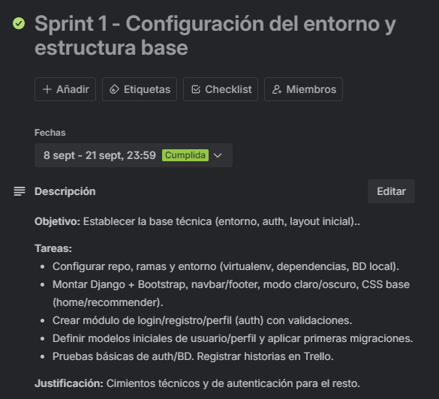
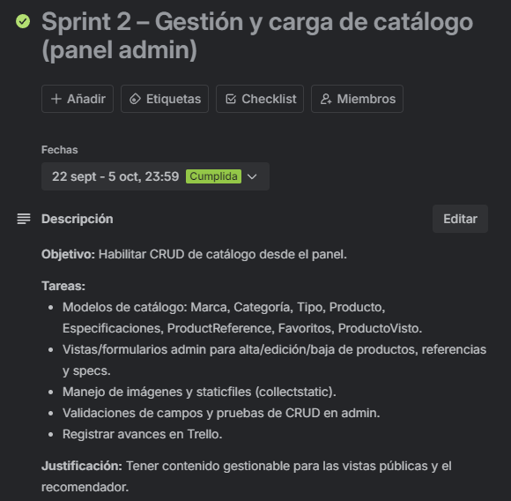
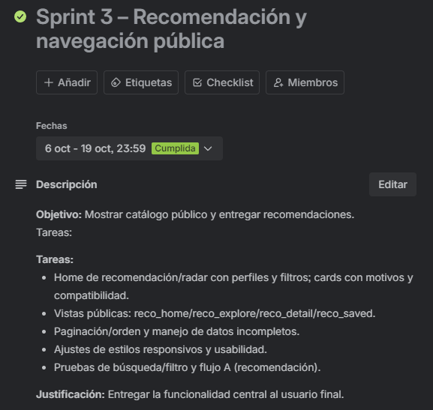
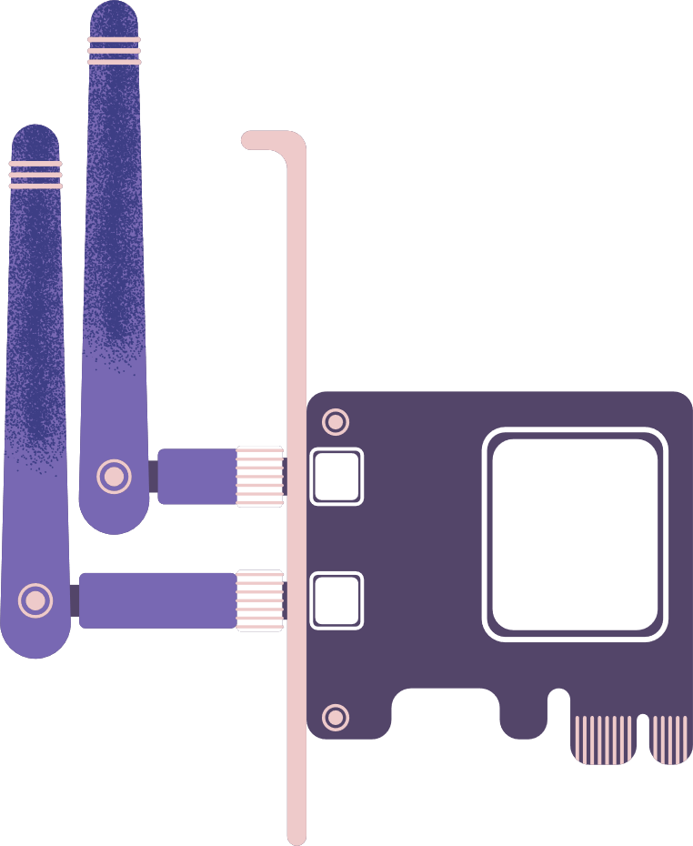
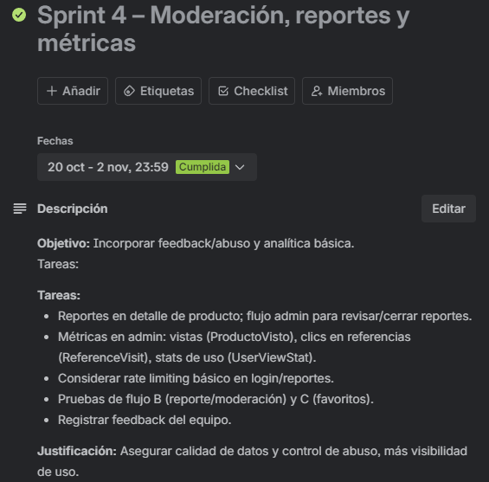
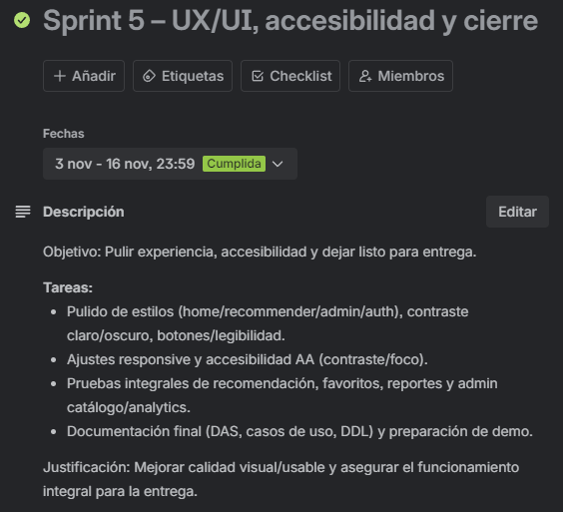
Thynk Unlimited
Home
Video
About Us
Cronograma
09
Notes:
El foco aquí es mostrar que hubo planificación y seguimiento. Si pones una captura de Trello o un gráfico burndown, comenta cómo estimaron puntos, cómo ajustaron cuando aparecieron tareas nuevas y cómo se distribuyeron las responsabilidades.

Slide 9
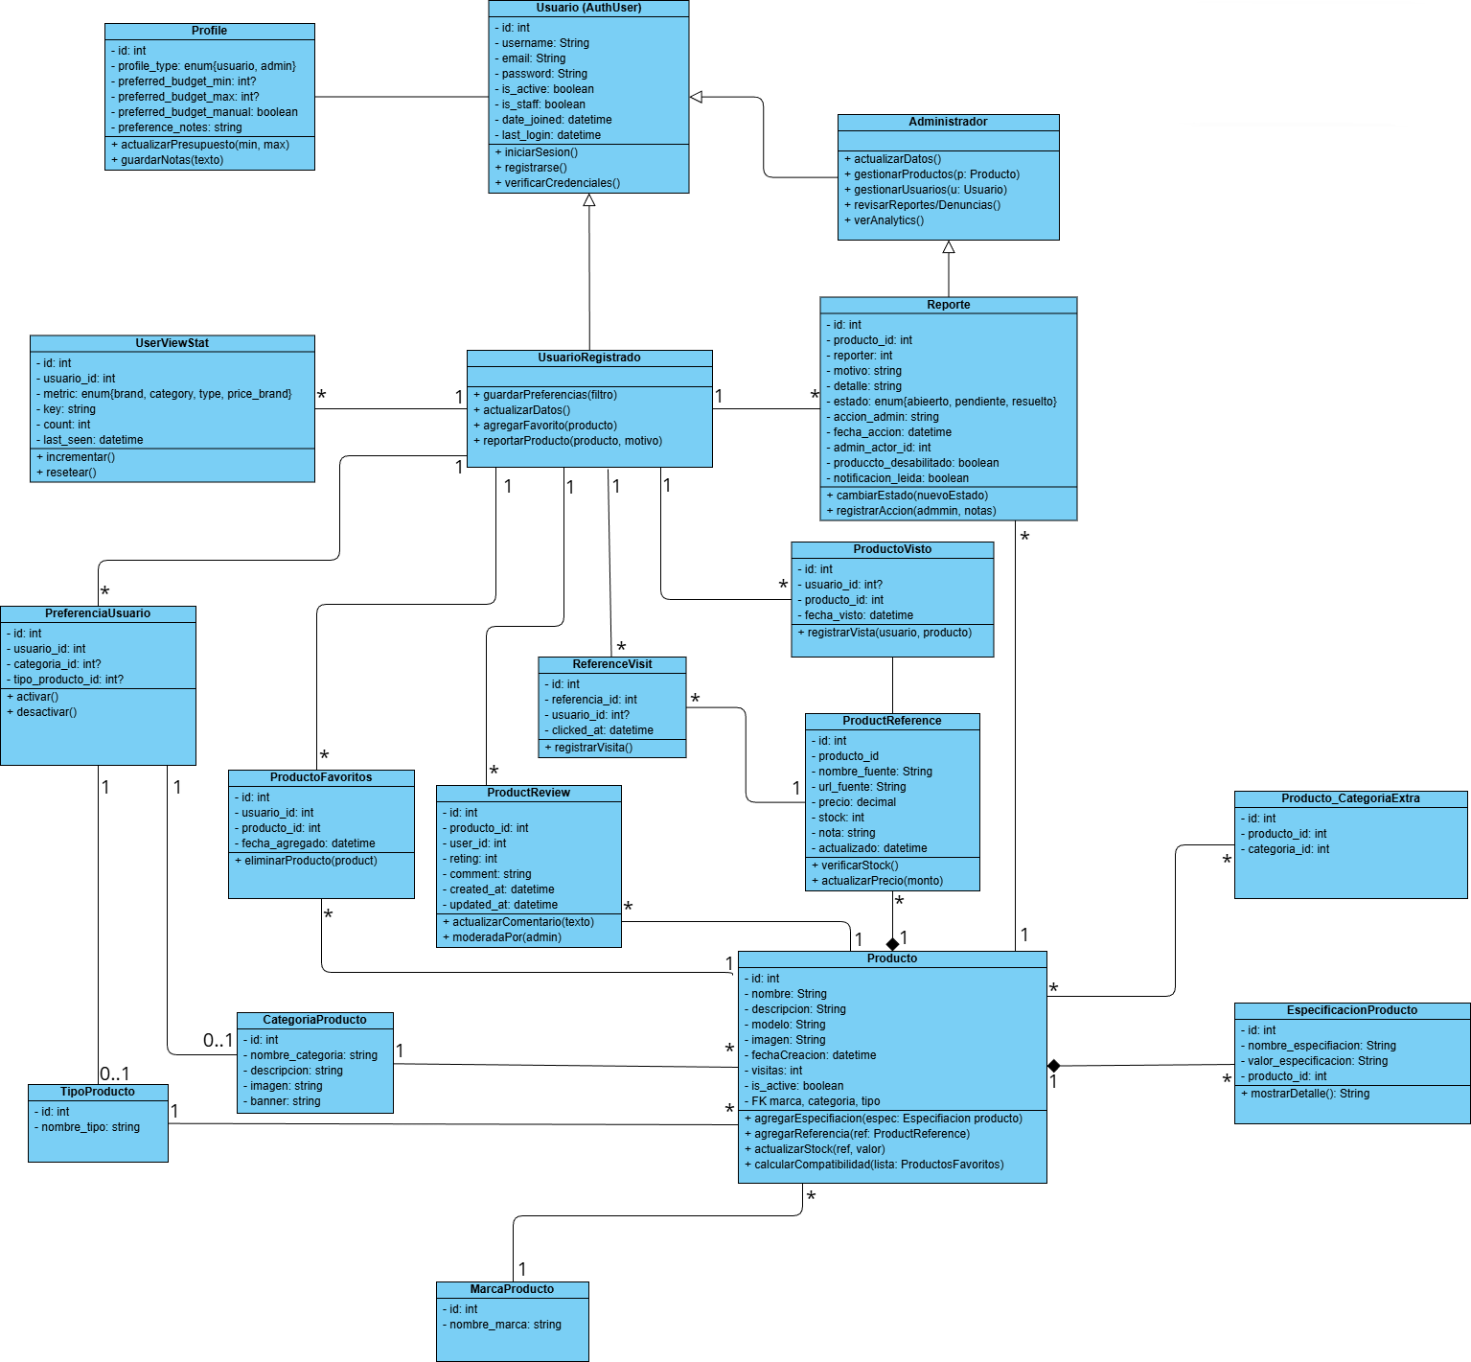
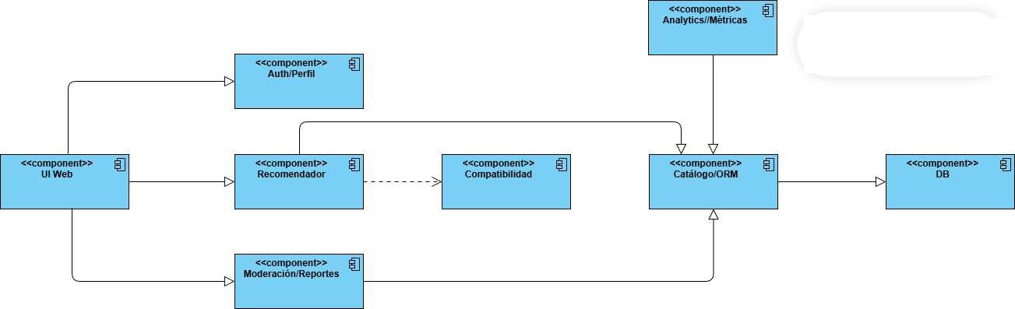
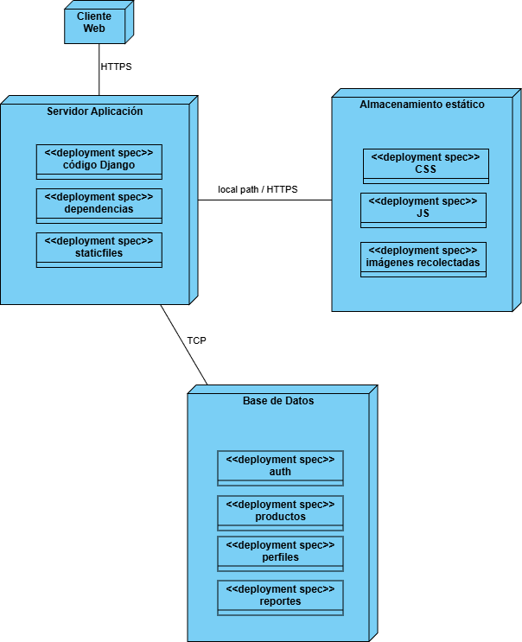
Thynk Unlimited
Home
Video
About Us
Arquitectura
Diagrama de componentes
Diagrama de clases
Diagrama de despliegue
Notes:
Aquí la slide muestra los UML, y se explican. Se comenta que optaros por una arquitectura monolítica sencilla pero organizada en capas: vistas, servicios y modelos. Subraya que la separación permite cambiar reglas de recomendación o compatibilidad sin reescribir todo el sitio, y que el panel admin/analytics “lee” la misma información que consumen las vistas públicas.

Slide 10
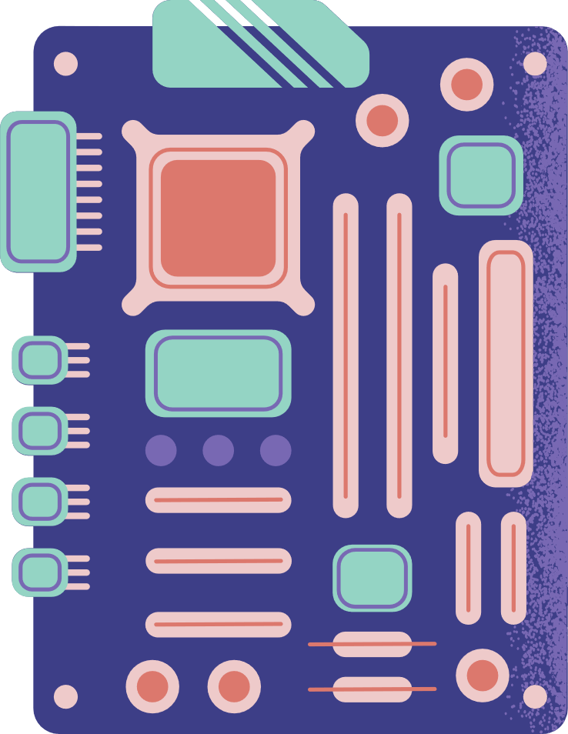



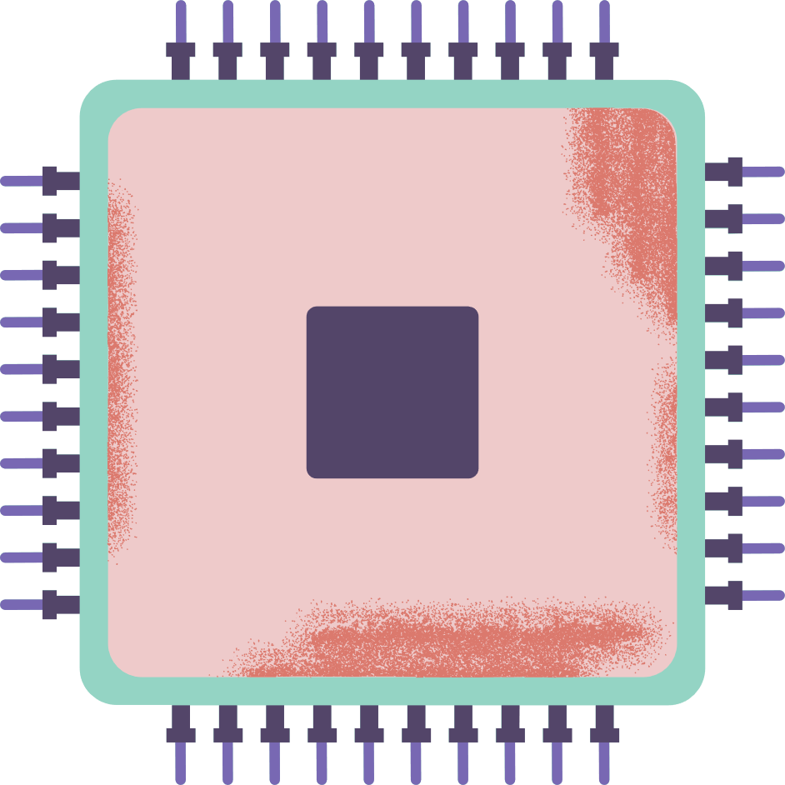
Home
Video
About Us
Thynk Unlimited
Backend: Django (Python),
Modelo MVT, ORM para accesos a datos
Stack tecnológico
Base de datos:
SQLite
Herramientas de apoyo:
Trello para la gestion; extensions del navegador para UX y contraste
Control de versions y colaboración: Git/GitHub, con ramas y trabajo iterativo
Frontend:
Django Templates + CSS + Boostrap
08
Notes:
Se pede justificar brevemente por qué Django (rapidez de desarrollo, admin integrado, ORM que simplifica datos), por qué SQLite para el entorno académico (ligero y suficiente) y cómo Bootstrap y el CSS propio permitieron llegar al diseño actual (modo oscuro/clarito, cards, etc.). También mencionar que, aunque el stack es sencillo, la estructura permite escalar (cambiar BD, agregar cache, etc.) sin cambiar el modelo conceptual.

Slide 11


Thynk Unlimited
Home
Video
About Us
Gracias
10

